Slide 1
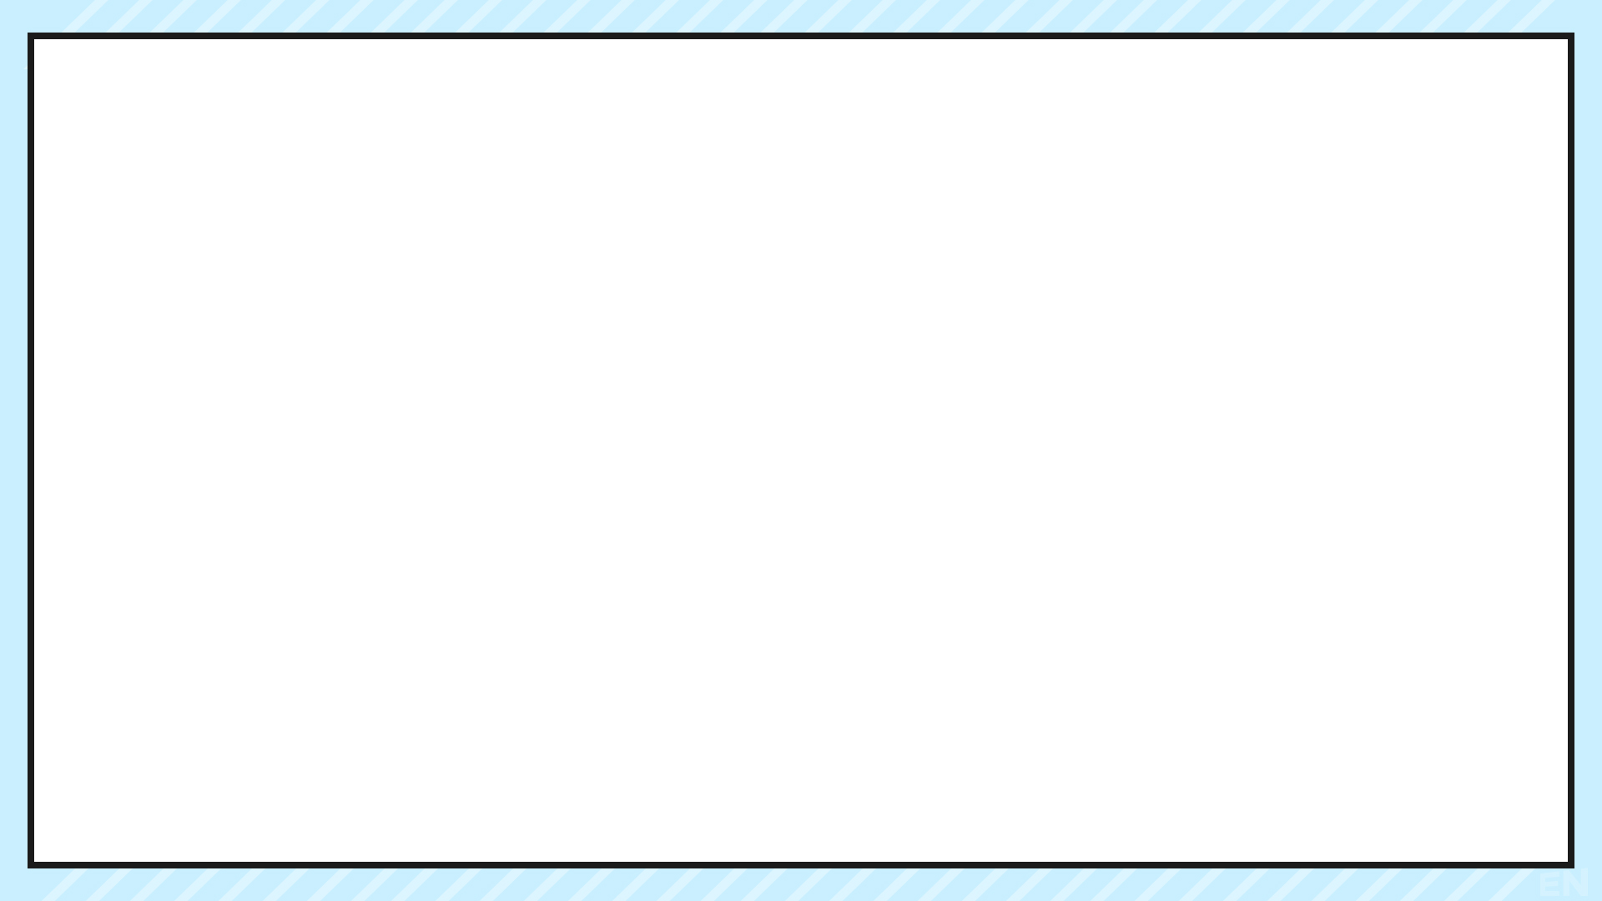
人教版数学九年级下册
第二十七章 相 似
27.2 相似三角形
27.2.3 相似三角形应用举例

Slide 2
复习引入
1.三角形相似的判定方法：
（0）定义法 ：三个对应角相等,三条对应边成比例的两个三角形相似。
（1）平行线法：平行于三角形一边的直线和其它两边(或两边的延长线)
相交，所构成的三角形与原三角形相似；
（2）判定定理1（SSS）：三边对应成比例，两三角形相似；
（3）判定定理2（SAS）：两边对应成比例且夹角相等，两三角形相似；
（4）判定定理3（AA） ：两角对应相等，两三角形相似；
（5）直角三角形相似的判定定理（HL）：
斜边和一条直角边成比例的两个直角三角形相似。

Slide 3
复习引入
2.相似三角形的性质：
（1）相似三角形对应角相等、对应边成比例。
（2）相似三角形对应边上的高线之比、对应边上中线之比、对应角平分线之比等于相似比.（即：相似三角形对应线段之比等于相似比。）
（3）相似三角形的周长之比等于相似比。
（4）相似三角形的面积之比等于相似比的平方。

Slide 4
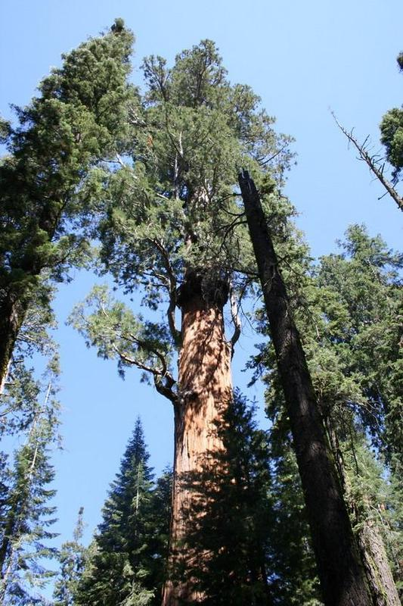
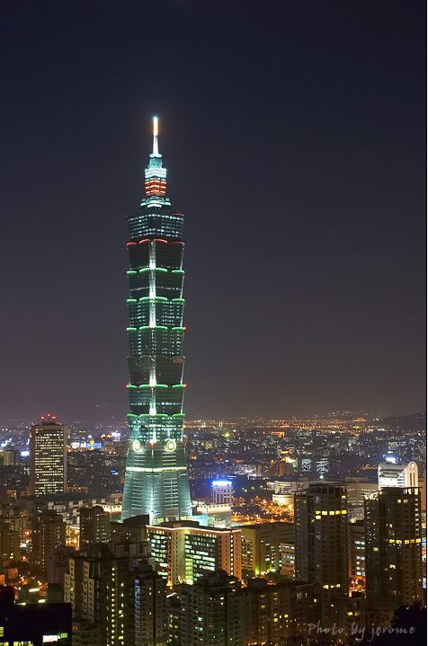
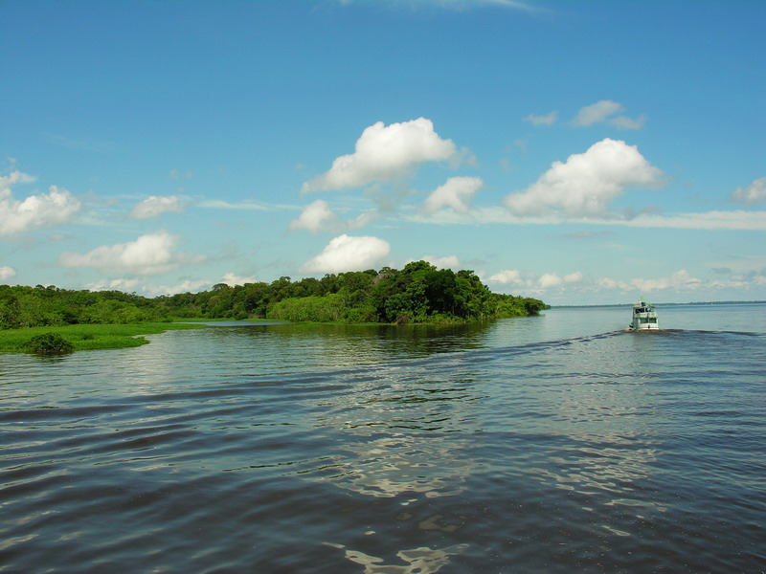
探究新知
怎样测量河宽？
怎样测量高度？
世界上最高的树
—— 红杉
台湾最高的楼
——台北101大楼
世界上最宽的河
——亚马逊河

Slide 5
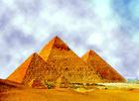
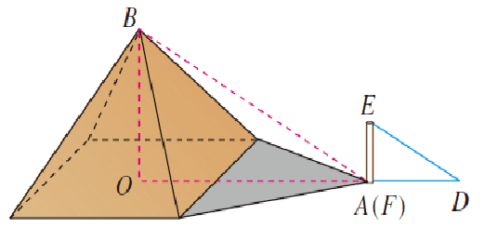
例题解析
﻿ 例1 据传说，古希腊数学家、天文学家泰勒斯曾利用相似三角形的原理，在金字塔影子的顶部立一根木杆，借助太阳光线构成两个相似三角形，来测量金字塔的高度.
如图，木杆EF长2m，它的影长FD为3m，测得OA为201m，求金字塔的高度BO.

Slide 6
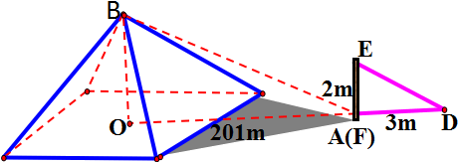


例题解析
解：太阳光是平行线，因此∠BAO=∠EDF
又∵∠AOB=∠DFE=90°，
∴△ABO∽△DEF
∴
∴
答：金字塔的高度BO为134m。

Slide 7
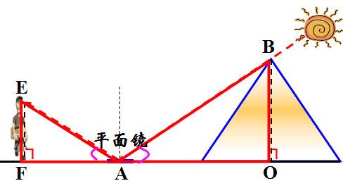


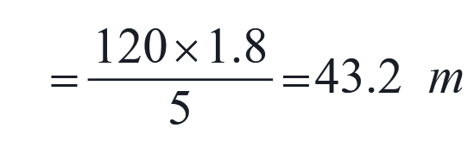
练一练
如图，已知小明的身高是1.8m，它的影长FA为5m，测得OA为120m，求建筑物的高度BO.
△ABO∽△AEF

Slide 8
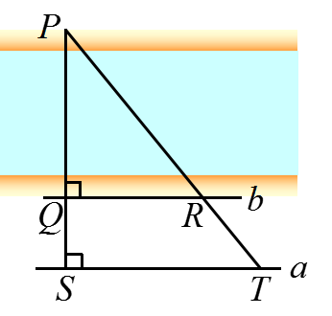

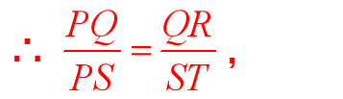
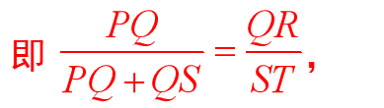
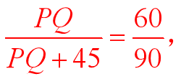



例题解析
例2 如图，为了估算河的宽度，我们可以在河对岸选定一个目标点P，在近岸取点 Q和S，使点P，Q，S共线且直线PS与河垂直，接着在过点S且与PS垂直的直线a上选择适当的点T，确定PT与过点Q且垂直PS的直线b的交点R.已知测得QS=45m，ST=90m，QR=60m，请根据这些数据，计算河宽PQ.
∴
请问你还有其他方法测量河的宽度吗？
答：

Slide 9
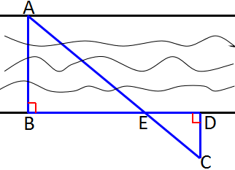
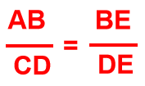
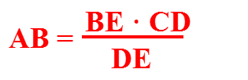

例题解析

Slide 10
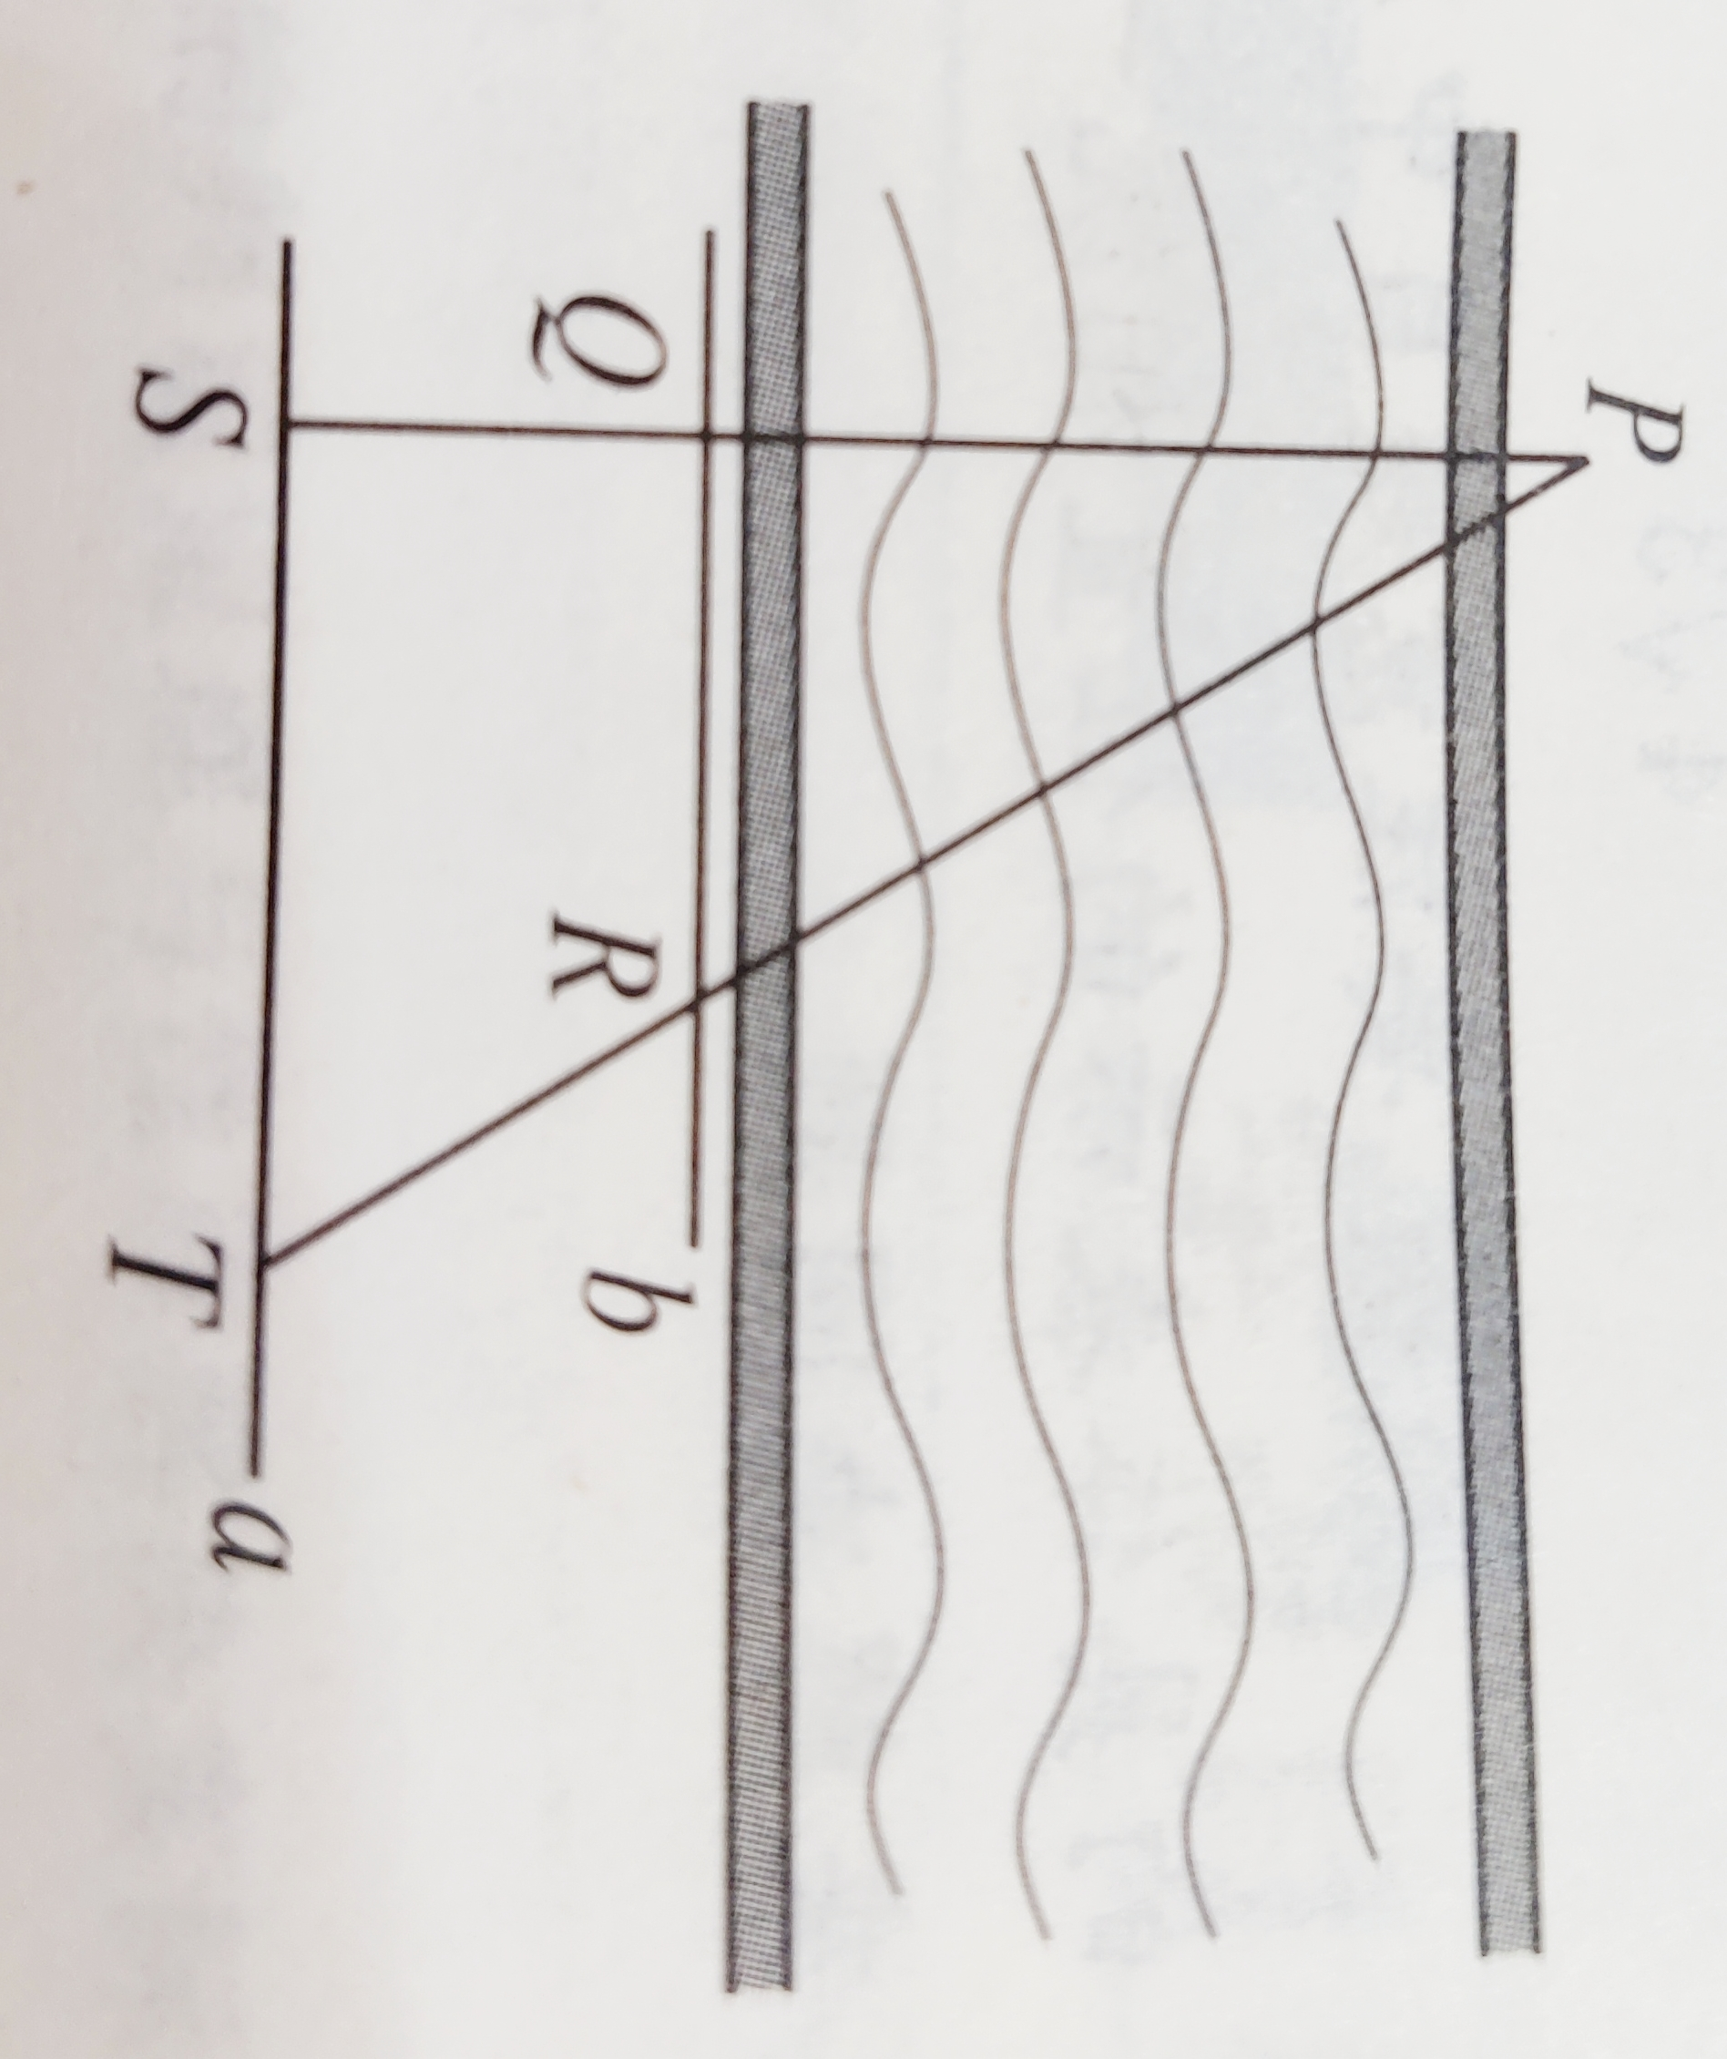
练一练
如图，为了估计河的宽度，在河的对岸选定一个目标点P，在近岸取点Q和S，使点P，Q，S在一条直线上，且直线PS与河岸垂直，在过点S且与PS垂直的直线a上选择适当的点T，PT与过点Q且与PS垂直的直线b的交点为R.若QS=60m，
ST=120m，QR=80m，则河的宽度
PQ为( ）
A.40m B.60m
C.120m D.180m
C

Slide 11
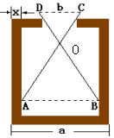

练一练
如图，已知零件的外径为a，要求它的厚度x，需先求出内孔的直径AB，现用一个交叉卡钳（两条尺长AC和BD相等）去量，若OA：OC=OB：OD=n，且量得CD=b，求厚度x。
解：∵OA：OC＝OB：OD＝n 且∠AOB＝∠COD，
∴△AOB∽△COD
∵ OA：OC＝AB：CD＝n，又∵CD＝b
∴ AB=CD•n＝nb
∴
点拨：利用三角形相似求线段长是常用方法。

Slide 12
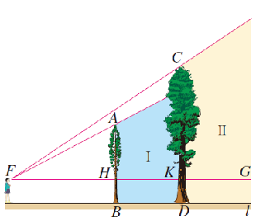
例题解析
例3 如图,左、右并排的两棵大树的高分别是AB=8m和CD=12m,两树底部的距离BD=5m,一个人估计自己眼睛距离地面1.6m,她沿着正对这两棵树的一条水平直路l从左向右前进,当她与左边较低的树的距离小于多少时,就看不到右边较高的树的顶端C了?

Slide 13
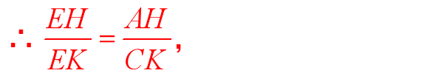
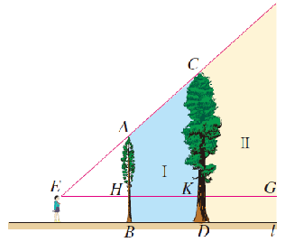
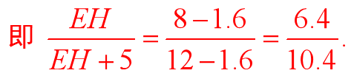
例题解析
解：如图，假设观察者从左向右走到点E时，他的眼睛的位置点E与两棵树的顶端点A、C恰在一条直线上.
∵AB⊥l，CD⊥ l ，
∴AB∥CD
∴△AEH∽△CEK，
解得 EH=8(m).
由此可知，如果观察者继续前进，当她与左边的树的距离小于8m时，由于这棵树的遮挡，就看不到右边树的顶端 C.

Slide 14
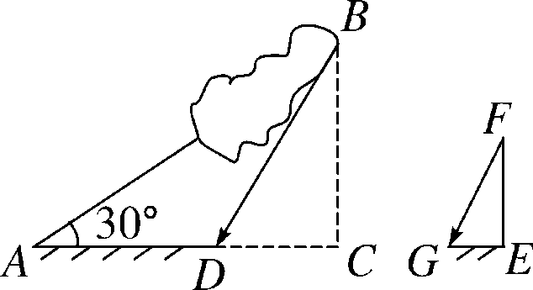
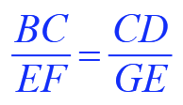
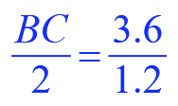
练一练
如图，某一时刻一根2m长的竹竿EF的影长GE为1.2m，此时，小红测得一棵被风吹斜的柏树与地面成30°角，树顶端B在地面上的影子点D与B到垂直地面的落点C的距离是3.6m，求树AB的长。
解：如图，CD＝3.6m，∵△BDC∽△FGE，
∴ ，
即 ，∴BC＝6m
在Rt△ABC中，
∵∠A＝30°，∴AB＝2BC＝12m，
即树长AB是12m。

Slide 15
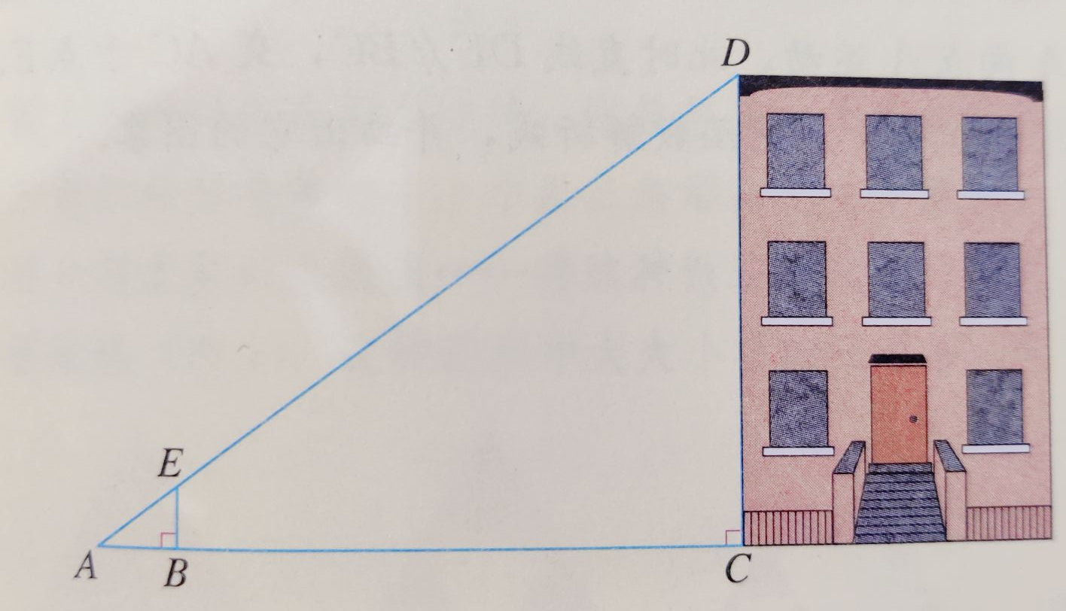
课堂练习
1、如图，利用标杆BE测量建筑物的高度，如果标杆长1.2m，测得AB=1.6m，BC=12.4m，楼高为多少？

Slide 16
课堂练习
2.如图，某时刻垂直于地面的标杆AB在阳光下的影子一部分落在地面上的BC处，一部分落在高楼的墙上CD处。已知AB=3m，BC=3m，CD=1m，若无墙阻挡，标杆AB落在地面上的影子有多长？
A
D
B
C

Slide 17
课堂小结
一、相似三角形的应用主要有两个方面：
1、测高（不能直接使用皮尺或刻度尺量的）
测量不能到达顶部的物体的高度，通常可以用“在同一时刻物 高与影长成正比例”的原理解决.
2、测距（不能直接测量的两点间的距离）
测量不能到达两点间的距离,常常构造相似三角形求解.
二、解决实际问题时（如测高、测距），一般有以下步骤：
1、审题；
2、构建图形；
3、利用相似解决问题.

Slide 18
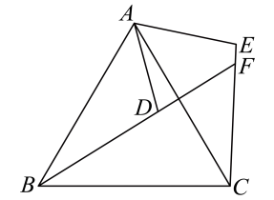
作业：
（1）《勤》P45、P47；
（2）完成思考题，
订正《勤》P65、P66；
（3）写200字反思。

